Slide 1
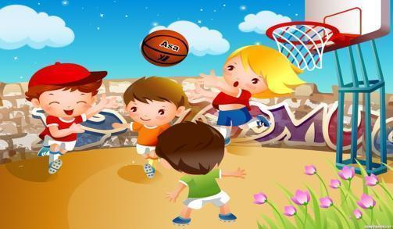
Методика подготовки и проведения подвижной игры с дошкольниками
Выполнила : Сафиуллина Г.Р.

Slide 2
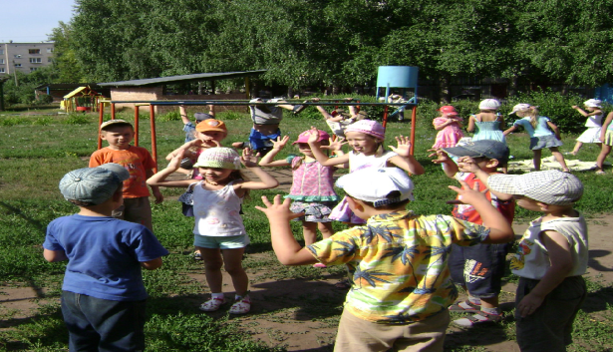
Подвижная игра - одно из важных средств всестороннего воспитания детей дошкольного возраста. Характерная ее особенность – комплексность воздействия на организм и на все стороны личности ребенка: физическое, умственное, нравственное, эстетическое и трудовое воспитание.

Slide 3
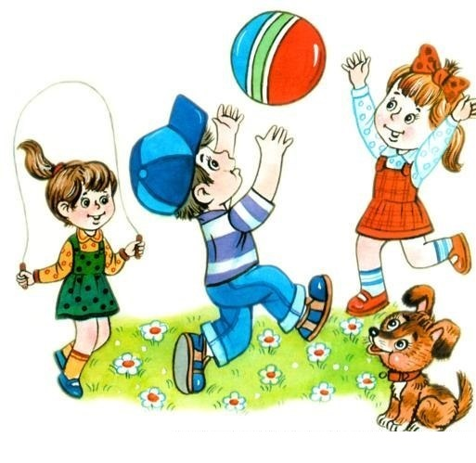
Во время подвижных игр у детей совершенствуются движения, развиваются такие качества, как инициатива и самостоятельность, уверенность и настойчивость. Они приучаются согласовывать свои действия и даже соблюдать определенные правила.

Slide 4
Классификация подвижных игр
Подвижные игры
Элементарные
Сложные
сюжетные
бессюжетные
Спортивные игры
игры-забавы

Slide 5
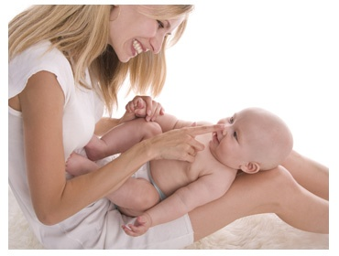
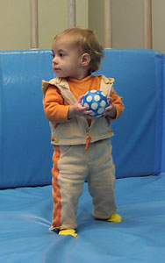
Характеристика подвижных игр для разных возрастных игр
С детьми 1-го года жизни проводятся
игры-забавы («Прятки», «Коза рогатая»,
«Сорока-белобока» и др.), вызывающие
у детей звуки, движения, смех, радость,
удовольствие.
На 2-ом году жизни используются бессюжетные игры
(«Принеси мяч, игрушку», «Передай мяч», «Скати с
горочки», «Все скорей ко мне», «Доползи до
погремушки», «Кто дальше» и др.)
В дальнейшем в игры включаются более сложные
движения и количество движений увеличиваеться.
Сюжеты игр также усложняются.

Slide 6
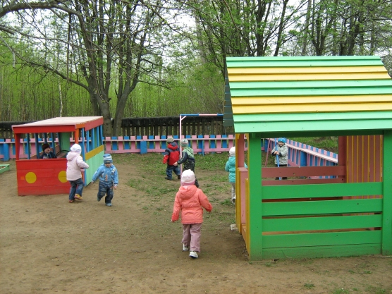
Постепенно увеличивается количество правил. В младших группах
правила очень просты и носят подсказывающий характер,
количество их невелико (1—2), они связаны с сюжетом, вытекают из
содержания игры. Выполнение правил сводится к действиям по
сигналу: на один сигнал дети выбегают из дома, на другой —
возвращаются на свои места. Со временем вводятся ограничения
действий: убегать в определенном направлении; пойманным
отходить в сторону.

Slide 7
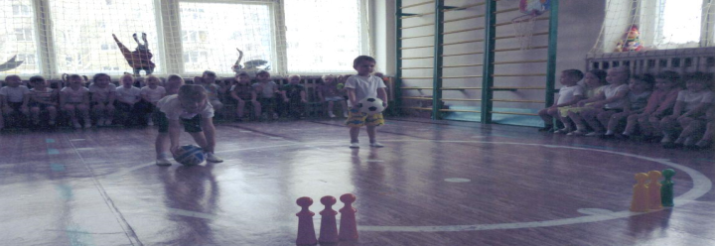
В играх с элементами соревнования сначала каждый действует сам за себя
(кто быстрее принесет предмет), потом вводится коллективная
ответственность: чья группа попадет большее в цель; соревнования на
качество выполнения (чья колонна не уронит мяч), на скорость (кто быстрее
добежит до флажка).
Подвижные игры младшего возраста часто сопровождаются - стихами,
песнями, которые раскрывают содержание игры и ее правила; объясняют,
какое движение и как надо выполнить; («По ровненькой дорожке»,
«Лошадки» и др.). Игры, сопровождающиеся текстом, даются и в старших
группах, причем слова нередко произносятся хором («Мы — веселые
ребята» и др.)
Окончание текста служит сигналом к прекращению действия или к началу
новых движений. Вместе с тем произнесение слов — это отдых после
интенсивных движений.

Slide 8
Варьирование и усложнение подвижных игр
Варьируя игру, нельзя менять замысел и композицию
игры, но можно:
Увеличить дозировку | Повторность и общую продолжительность игры.
Усложнить содержание | Воробышки из домика не быбегают, а выпригивают.
Изменить размещение играющих на площадке | Ловишки не сбоку, а в середине площадки.
Сменить сигнал | Вместо словесного, звуковой или зрительный.
Провести игру в нестандартных условиях | По песку бежать труднее, в лесу убегая от ловишек, можно повиснуть, обхватив ствол дерева руками и ногами.
Усложнить правила | Увеличение числа ловишек

Slide 9
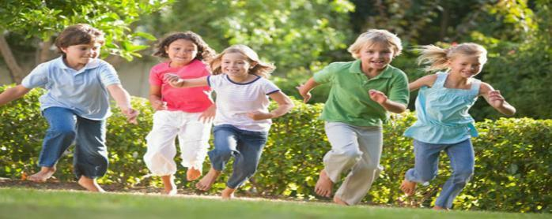
Методика проведения подвижной игры
1. Выбор игры
2. Сбор детей на игру
3. Создание интереса к игре
4. Организация играющих, объяснение игры
5. Распределение ролей в игре
6. Проведение игры и руководство ею
7.Окончание игры и подведение итогов

Slide 10
Роль воспитателя в подготовке и организации подвижных игр
Младший возраст :
-Готовит площадку до игры, создавая игровую ситуацию, атрибуты;
- Начинает игру с интересного действия;
- Раздает атрибуты в момент обозначения ролей;
- Выполняет действия вместе с детьми, проговаривая и демонстрируя правила;
- Подает сигналы о начале и окончании игровых действий;
- Дает только положительную оценку: «Молодцы дети; все убежали»

Slide 11
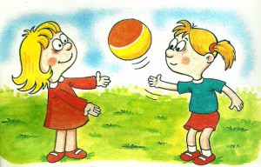
Средний и старший возраст:
- Готовит площадку до игры, создавая игровую ситуацию, атрибуты;
- Начинает игру с интересного действия;
- Распределяет роли и проговаривает правила;
- После объяснения обязательно закрепляет эти правила (наводящие вопросы);
- Подает сигналы о начале и окончании игровых действий;
- Педагогический анализ игры проводится сразу после окончания (вопросы детям, например: Какой ловишка был самым ловким? Почему вы так считаете? И применить одну из нематериальных наград: аплодисменты всех игроков или фраза воспитателя – « Молодцы! Вы сегодня самые ловкие игроки!», произнесённая торжественным и радостным голосом.

Slide 12
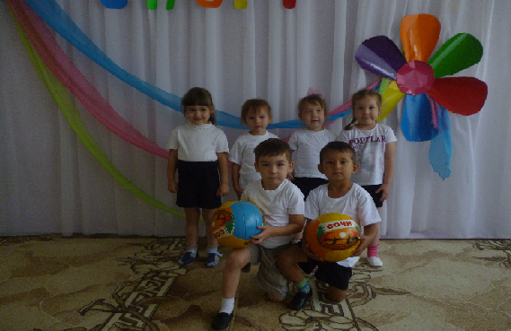
Спасибо за внимание !

